Slide 1
IT项目管理－项目时间管理
计划评审技术（Program Evaluation and Review Technique PERT)
当具体活动的历时估计存在很大的不确定性时，用来估计项目历时的网络分析技术
概率时间估计

Slide 2
IT项目管理－项目时间管理
工作代号 | 紧前工作 | 最乐观 | 最可能 | 最悲观 | 工作历时
A | - | 3 | 5 | 7
B | A | 2 | 8 | 12

Slide 3
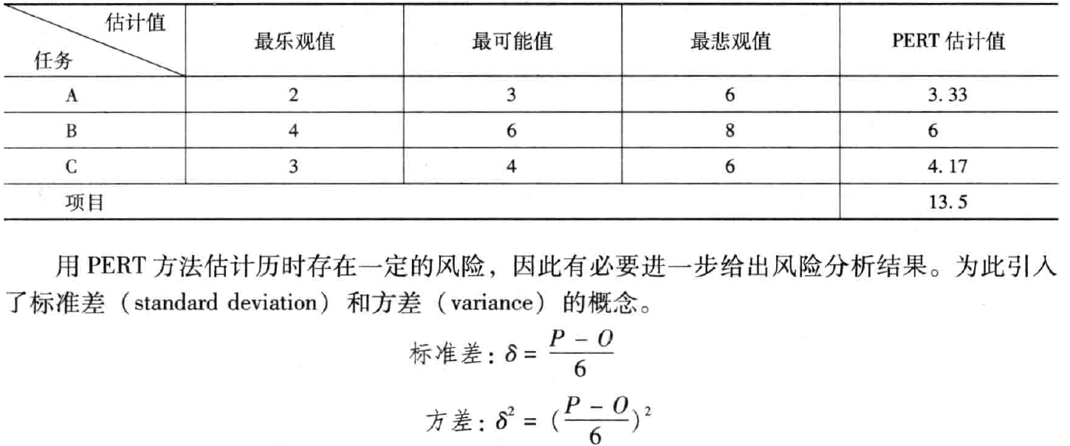
IT项目管理－项目时间管理

Slide 4
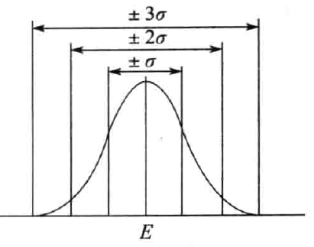
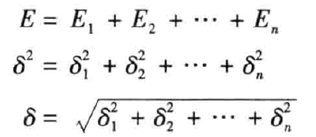
IT项目管理－项目时间管理
项目在xxx到xxx天内完成的概率是99.7%？

Slide 5
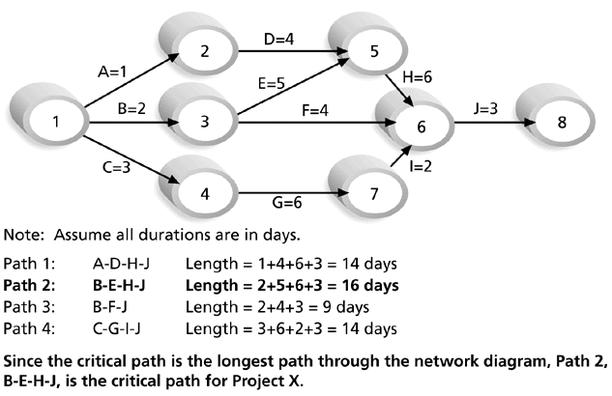
IT项目管理－关键路径计算

Slide 6
IT项目管理－基于任务（活动）的四个时间
正推法计算最早开始时间（ES）和最早完成时间（EF）
首先确定项目的开始时间
项目的开始时间是网络图中第一个任务的最早开始时间
从左到右，从上到下进行任务编排
当一个任务有多个前置任务时，选择其中最大的最早完成日期作为其后置任务的最早开始日期
公式：
ES+Duration=EF
EF+Lag=ESs(其中： ESs是后置任务的最早开始时间）

Slide 7
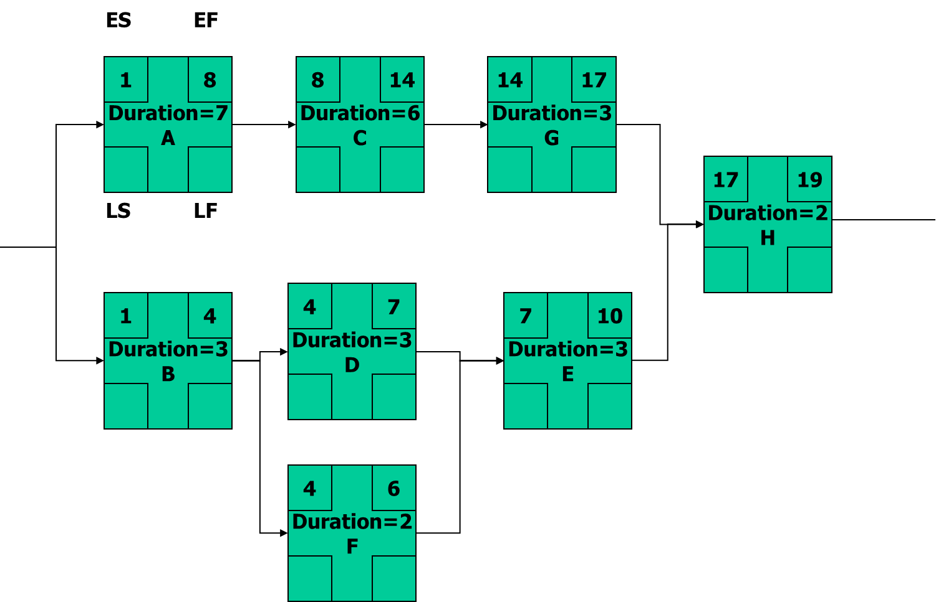
IT项目管理－基于任务（活动）的四个时间
完成
开始
当一个任务有多个前置时，选择其中最大的最早完成日期作为其后置任务的最早开始日期

Slide 8
IT项目管理－基于任务（活动）的四个时间
逆推法按照逆时间顺序计算各个任务的最晚开始时间和最晚完成时间
首先确定项目的完成时间
项目的完成时间是网络图中最后一个任务的最晚完成时间
从右到左、从上到下进行计算
当一个前置任务有多个后置任务时，选择其中最小的最晚开始日期作为其前置任务的最晚完成日期
公式：
LF-Duration=LS
LS-Lag=LFp(其中：是前置任务的最晚完成时间)

Slide 9
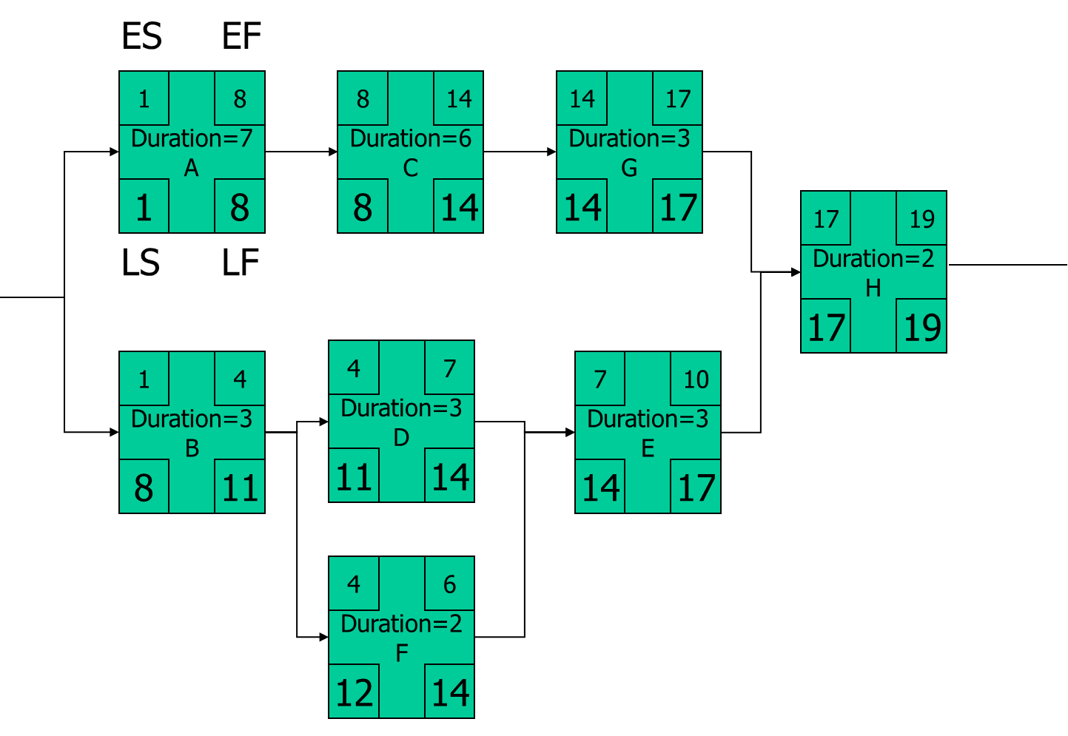
IT项目管理－基于任务（活动）的四个时间
完成
开始
当一个前置任务有多个后置任务时，选择其中最小最晚开始日期作为其前置任务的最晚完成日期

Slide 10
IT项目成本管理
成本估算工具和技术
参数模型估算法 COCOMO
Effort = C1 EAF(Size)^{P1}
Time = C2 (Effort)^{P2}
Effort:人月的数量
C1:工作量的长整数系数
EAF:刻画领域、人员、环境以及生长过程的制品所用的工作量调整引子
Size:最终产品的大小
P1:刻画用于生产最终产品的过程的内在的规模经济的指数，特别是避免无附加值活动的过程的能力
Time：总月数
C2:进度的长整数系数
P2:刻画在管理一个软件开发工作中内在的惯性和并行性的指数

Slide 11
IT项目成本管理
有组织模式
内部的、低复杂度的、具有灵活过程的开发，特性、质量、 成本和进度都可用很小的代价自由的变更
Effort = 3.2 EAF(Size)^{1.05}
Time = 3.0 (Effort)^{0.38}
嵌入式模式
复杂性、可靠性、实时性是主要问题
Effort = 3.2 EAF(Size)^{1.2}
Time = 2.8 (Effort)^{0.35}

Slide 12
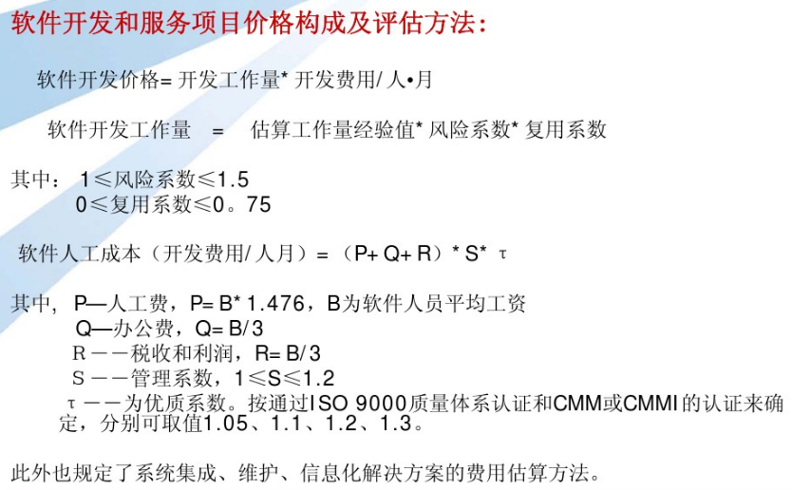
IT项目成本管理

Slide 13
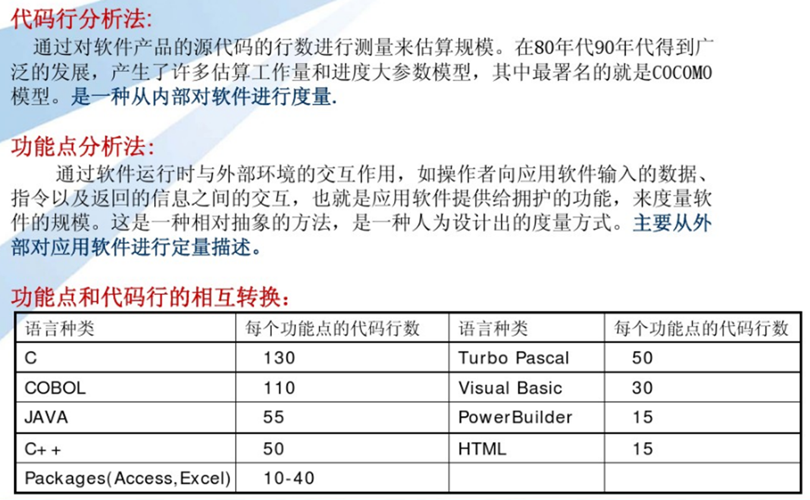
IT项目成本管理

Slide 14

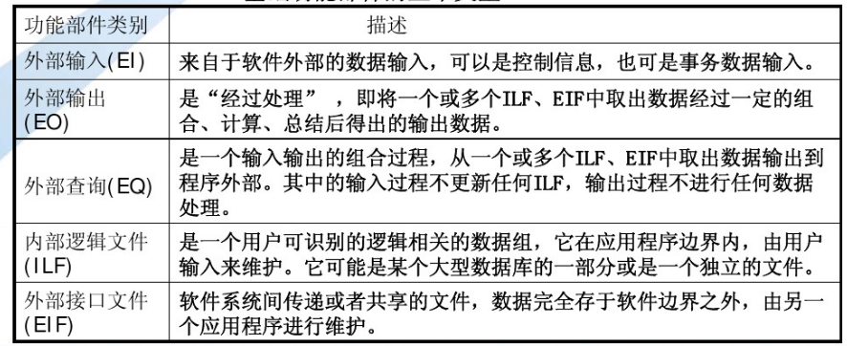
IT项目成本管理
代码行Lines of Code：从软件程序量的角度定义项目规模
功能点：用系统的功能数量来测量规模
FP=UFC×TCF。其中：UFC为调整功能点计数，TCF技术复杂度因子

Slide 15
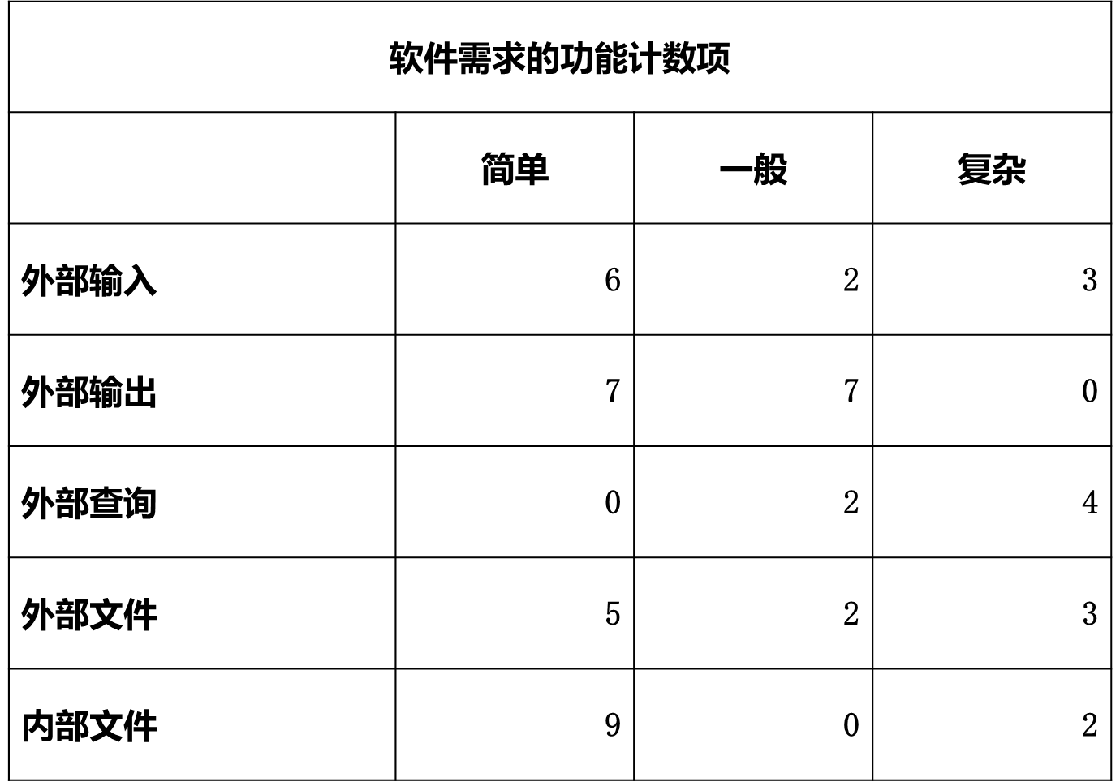
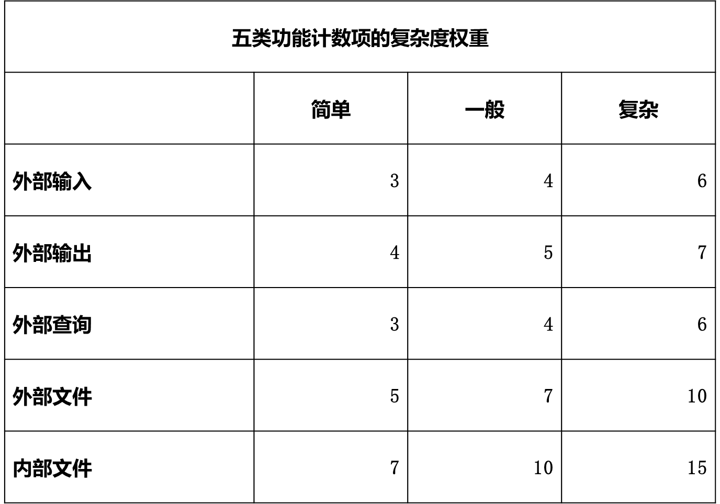
IT项目成本管理

Slide 16
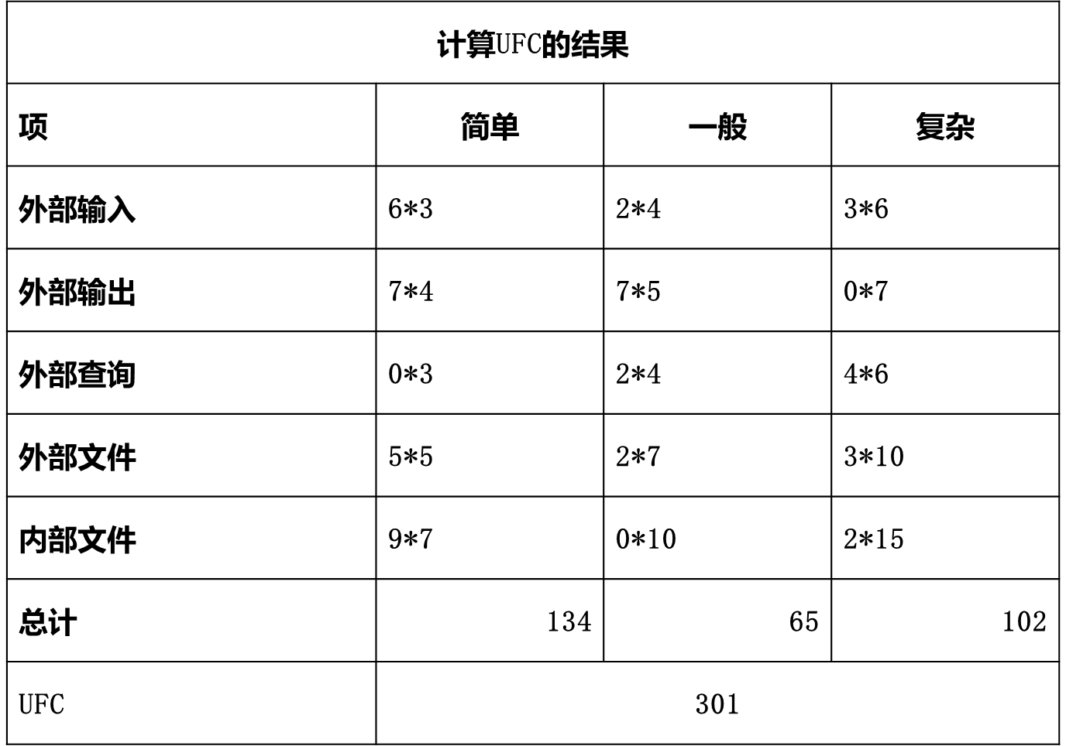
IT项目成本管理

Slide 17
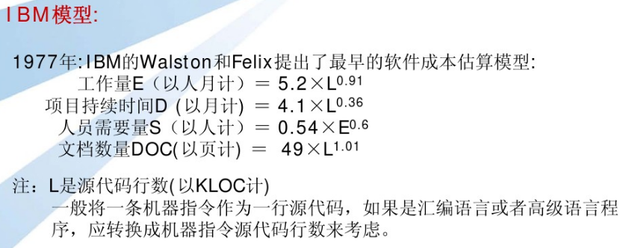
IBM估算模型
Notes:
KLOC 千行迪阿敏

Slide 18
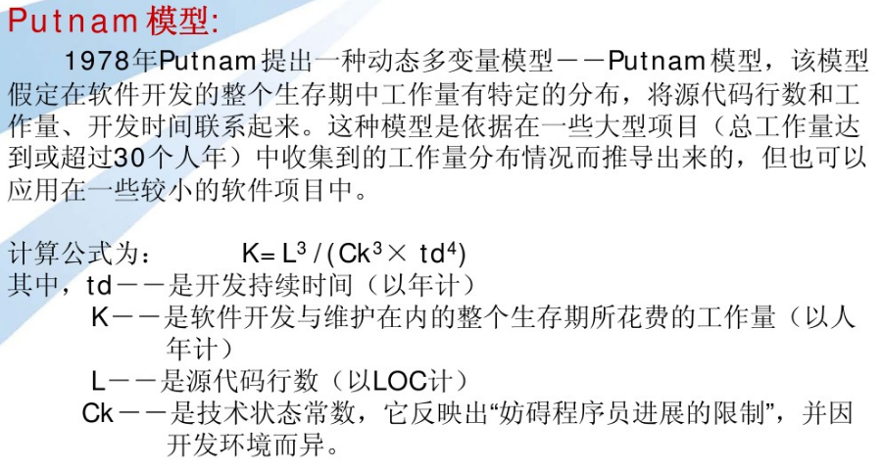

Slide 19
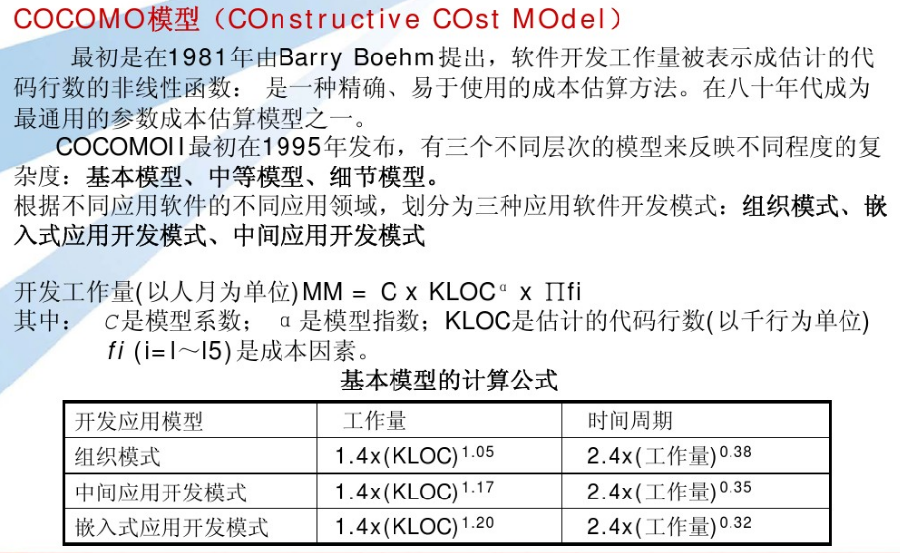

Slide 20
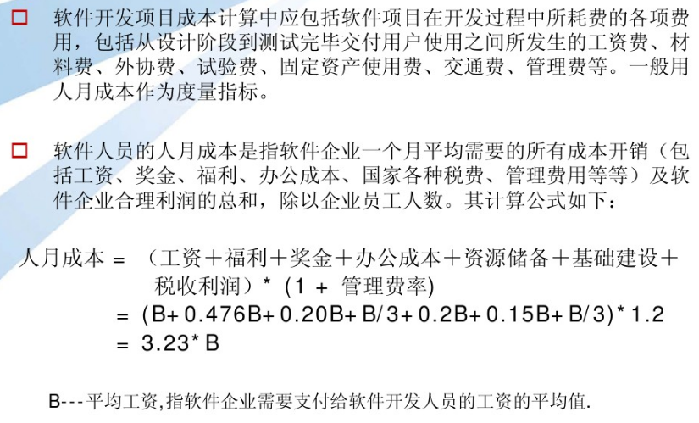
3.3 人月成本估算

Slide 21
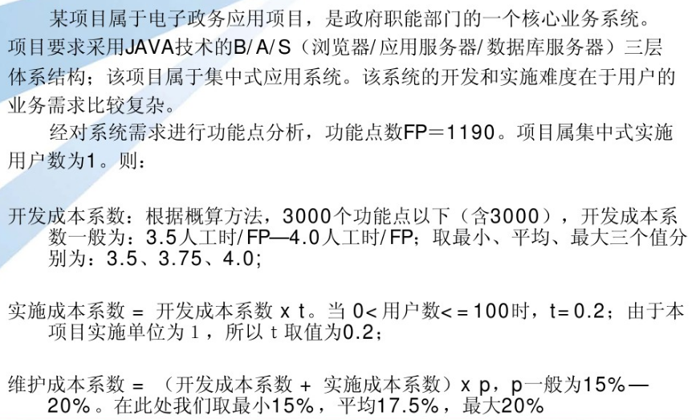
4. 案例

Slide 22
